Slide 1
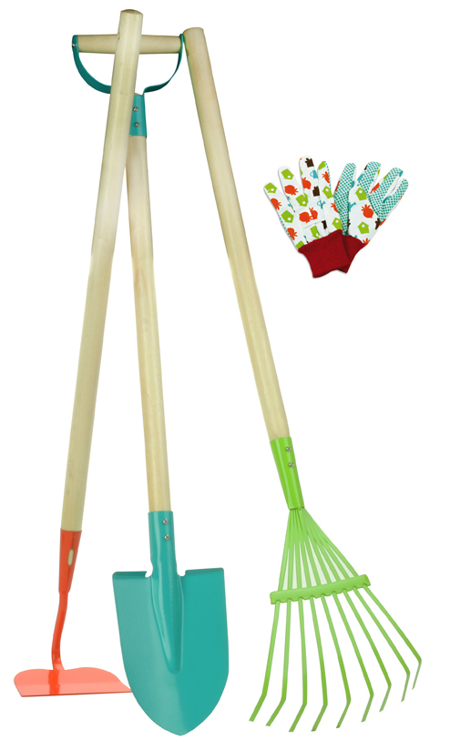
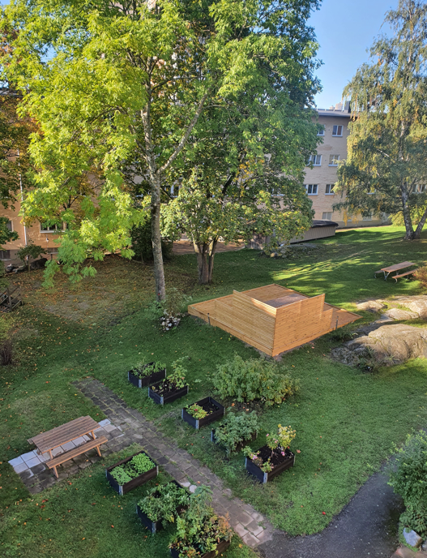

Trädgårdstider
& trädgårdsfix
Har du lust att vara med och fixa ute på gården en kväll? Trädgårdsgruppen är ute nedan tider i år, måndagar och torsdagar blandat. Du är välkommen att komma ut och vara med.
Måndag 6/5
Torsdag 16/5
Måndag 27/5
Måndag 3/6
Torsdag 13/6
Måndag 24/6
Torsdag 4/7
Måndag 5/8
Torsdag 15/8
Måndag 26/8
Torsdag 5/9
Måndag 16/9
Torsdag 26/9
Höststädning
Vi brukar träffas vid kl. 18.30
Välkommen!

